Slide 1


Tra Vinh University
XÂY DỰNG ỨNG DỤNG QUẢN LÍ SIÊU THỊ MINI
Trường Kỹ Thuật và Công nghệ
Tên: Phạm Thị Bảo Trâm
MSSV: 110123191
Lớp: DA23TTD
GVHD: ThS. Trần Văn Nam

Slide 2
NỘI DUNG TRÌNH BÀY
Mở Đầu
Tổng Quan Nghiên Cứu
3. Nghiên Cứu Lý Thuyết
4. Hiện Thực Hóa Nghiên Cứu
5. Kết Quả Nghiên Cứu
6. Kết Luận Và Hướng Phát Triển

Slide 3
1. Mở đầu
Lý do chọn đề tài:
Trước nhu cầu quản lý hiệu quả hoạt động kinh doanh của các siêu thị mini trong bối cảnh công nghệ thông tin phát triển mạnh mẽ, việc xây dựng một ứng dụng quản lý trên nền tảng web là cần thiết.
Trong phạm vi học tập và nghiên cứu, đề tài được lựa chọn nhằm xây dựng một ứng dụng quản lý siêu thị mini đơn giản, dễ triển khai mà không sử dụng cơ sở dữ liệu. Việc này giúp tập trung vào rèn luyện kỹ năng thiết kế giao diện, xử lý logic bằng JavaScript và quản lý dữ liệu tạm thời trên trình duyệt, đồng thời vẫn đáp ứng các chức năng cơ bản của hệ thống quản lý bán hàng và hàng hóa.

Slide 4
1. Mở đầu
Mục đích nghiên cứu:
Website quản lý siêu thị mini với các chức năng cơ bản:
Xem và tra cứu thông tin sản phẩm
Tìm kiếm sản phẩm theo danh mục
Theo dõi chương trình khuyến mãi
Thực hiện bán hàng, lập hóa đơn
Thống kê, báo cáo doanh thu
Giao diện xây dựng bằng HTML, CSS, JavaScript, Bootstrap, thân thiện và dễ sử dụng.
Các chức năng đặt hàng, bán hàng, tạo hóa đơn chỉ dừng ở mức mô phỏng, phù hợp với phạm vi đồ án cơ sở ngành

Slide 5
1. Mở đầu
Đối tượng nghiên cứu của đề tài:
Ứng dụng quản lý siêu thị mini
Các đối tượng chính:
Users: đăng nhập, đăng xuất, mua hàng
Products: tên, mô tả, giá bán, tồn kho
Categories: phân loại sản phẩm
Invoices: thông tin bán hàng, tổng tiền
Invoice Details: chi tiết sản phẩm trong hóa đơn

Slide 6
1. Mở đầu
Phạm vi nghiên cứu của đề tài:
Website được xây dựng dưới dạng website tĩnh, không sử dụng cơ sở dữ liệu
Quản lý: người dùng, sản phẩm, danh mục và bán hàng
Tra cứu và cập nhật thông tin nhanh, chính xác
Dữ liệu xử lý và lưu trữ tạm thời bằng JavaScript trên trình duyệt
Website được chạy thử nghiệm trên trình duyệt web phổ biến

Slide 7
2. Tổng quan nghiên cứu
Tổng quan về vấn đề nghiên cứu:
Ứng dụng công nghệ số trong quản lý bán lẻ là xu hướng cần thiết
Siêu thị mini cần hệ thống bán hàng gọn nhẹ, dễ sử dụng
Đề tài tập trung xây dựng website quản lý siêu thị mini không sử dụng cơ sở dữ liệu
Hệ thống hoạt động ổn định, giao diện thân thiện
Phù hợp mục đích học tập và rèn luyện kỹ năng lập trình web

Slide 8
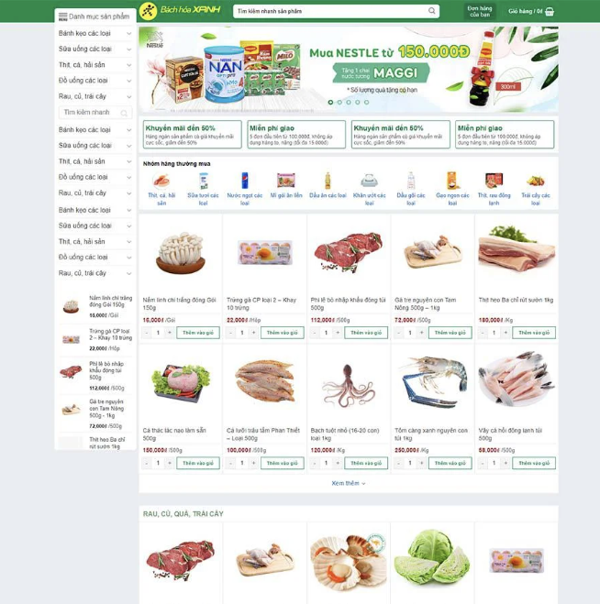

Slide 9
2. Tổng quan nghiên cứu
Website Bách Hóa Xanh :
Chuỗi siêu thị bán lẻ thực phẩm và hàng tiêu dùng lớn tại Việt Nam
Hoạt động theo mô hình siêu thị hiện đại
Website hỗ trợ:
Cung cấp thông tin sản phẩm
Đặt hàng trực tuyến, giao hàng tận nơi
Đặc điểm nổi bật:
Danh mục sản phẩm đa dạng
Hiển thị đầy đủ giá, hình ảnh, mô tả
Giao diện trực quan, dễ sử dụng trên nhiều thiết bị

Slide 10
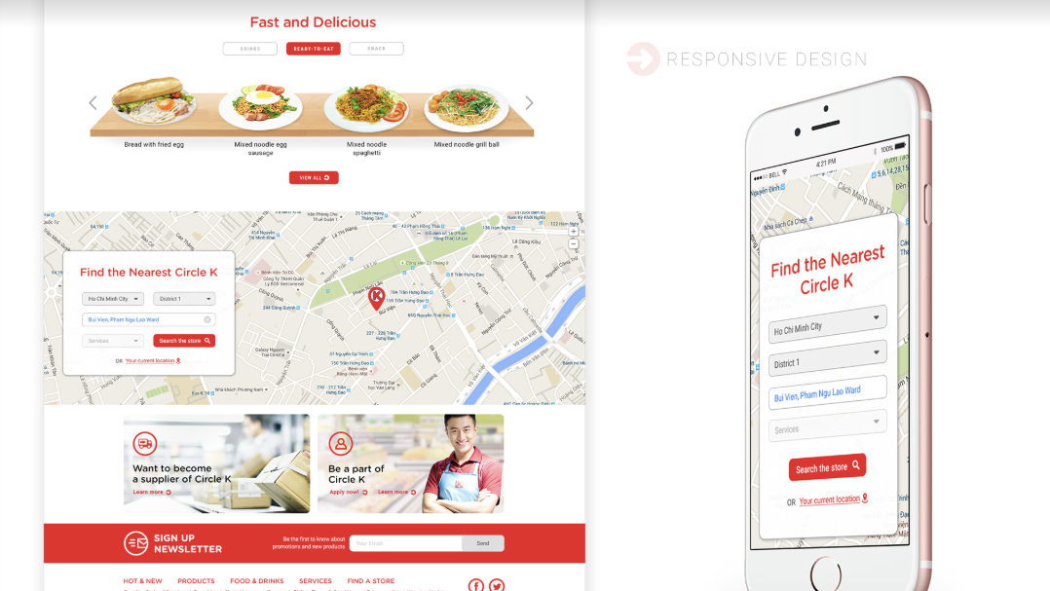

Slide 11
2. Tổng quan nghiên cứu
Website Circle K:
Chuỗi cửa hàng tiện lợi quốc tế, hoạt động rộng rãi tại Việt Nam
Phục vụ mua sắm nhanh: hàng tiêu dùng, đồ uống, thực phẩm chế biến sẵn
Ứng dụng công nghệ trong quản lý và vận hành
Đặc điểm website:
Giao diện đơn giản, dễ sử dụng
Cung cấp thông tin sản phẩm và thương hiệu
Hiển thị các chương trình khuyến mãi cho khách hàng

Slide 12
3. Nghiên cứu lý thuyết
Tổng quan về công nghệ web:
Web tĩnh:
Nội dung được xây dựng sẵn
Lưu dưới dạng HTML, CSS
Không có tương tác phức tạp
Web động (không dùng CSDL):
Nội dung thay đổi theo thao tác người dùng
Tương tác bằng JavaScript
Dữ liệu xử lý và lưu trữ tạm thời trên trình duyệt, không dùng cơ sở dữ liệu

Slide 13
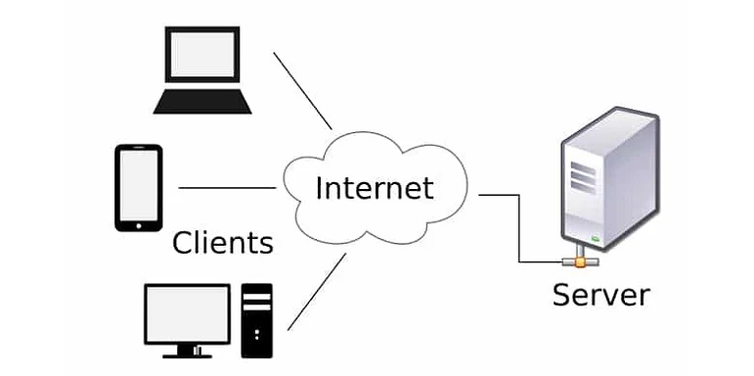
3. Nghiên cứu lý thuyết
Kiến trúc Clients-Server:
Website được thiết kế và xây dựng theo mô hình Client – Server, trong đó client là trình duyệt web của người dùng và server lưu trữ các tệp HTML, CSS, JavaScript cùng hình ảnh minh họa. Website không sử dụng cơ sở dữ liệu, giúp hệ thống hoạt động đơn giản, tốc độ tải nhanh và dễ triển khai

Slide 14
4. Hiện thực hóa nghiên cứu
Yêu cầu chức năng:
Đăng nhập / đăng xuất (lưu tạm trên trình duyệt, không CSDL)
Quản lý sản phẩm (thêm, sửa, xóa – dành cho quản trị)
Hiển thị danh sách sản phẩm
Tìm kiếm và lọc sản phẩm theo danh mục
Quản lý giỏ hàng (thêm, xóa, cập nhật số lượng)
Thanh toán mô phỏng
Quản lý đơn hàng tạm thời
Giao diện web thân thiện, không cần cài đặt

Slide 15
4. Hiện thực hóa nghiên cứu
Yêu cầu phi chức năng:
Bảo mật: xử lý dữ liệu cơ bản phía trình duyệt
Ổn định: hoạt động ổn định khi thao tác liên tục
Hiệu năng: phản hồi nhanh khi tìm kiếm, mua hàng
Tương thích: chạy tốt trên Chrome, Firefox, Cốc Cốc

Slide 16
4. Kết Quả Nghiên Cứu
Chức năng hệ thống:
Người dùng (Khách hàng):
Xem danh sách và chi tiết sản phẩm ‘
Tìm kiếm, lọc sản phẩm theo danh mục
Thêm sản phẩm vào giỏ hàng
Cập nhật giỏ hàng
Thanh toán mô phỏng
Xem hóa đơn mua hàng
Quản trị(user)
Đăng nhập hệ thống quản trị
Quản lý sản phẩm (thêm, sửa, xóa)
Theo dõi đơn hàng tạm thời

Slide 17
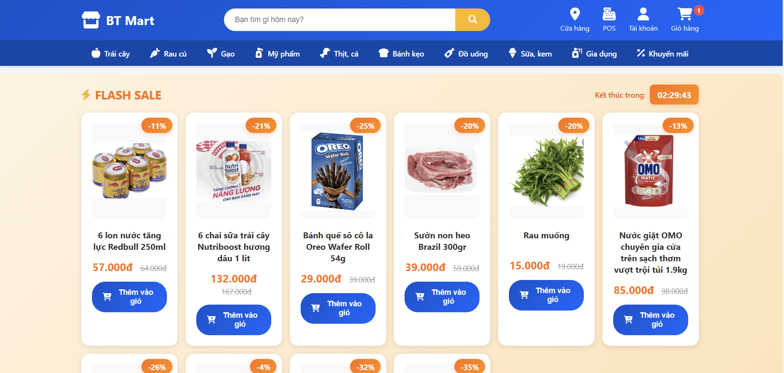
4. Kết Quả Nghiên Cứu
Trang chủ website:

Slide 18
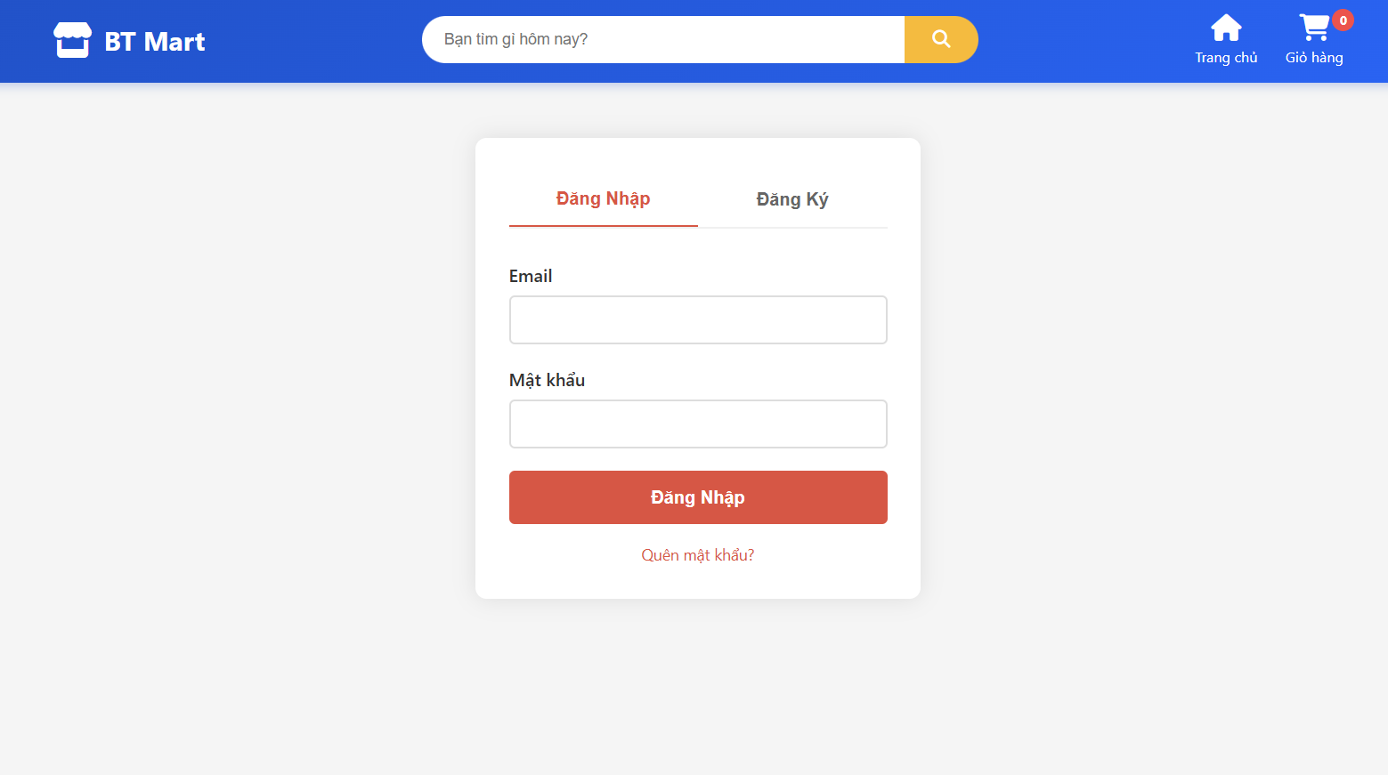
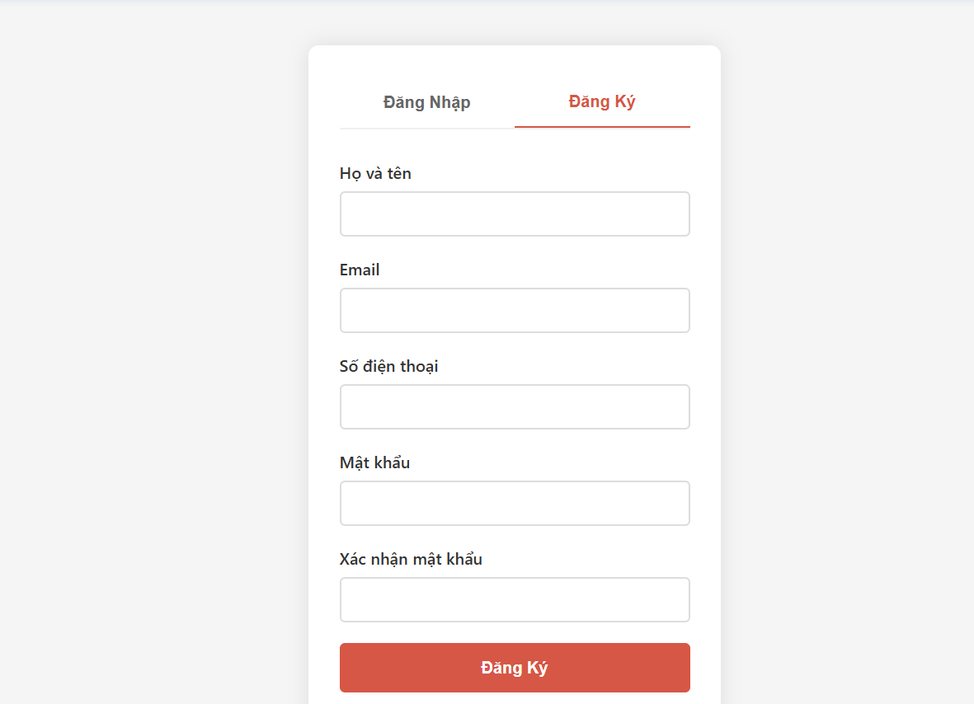
4. Kết Quả Nghiên Cứu
Giao diện đăng nhập và đăng ký

Slide 19
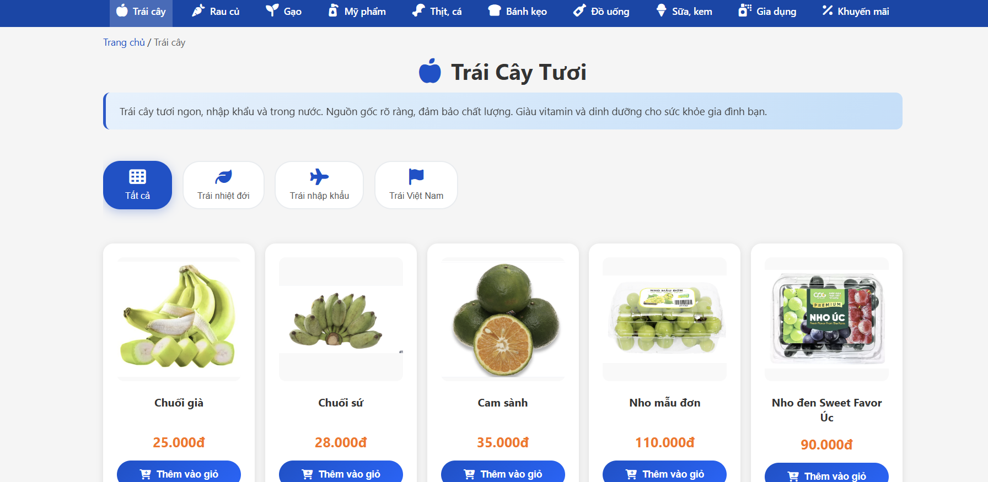
4. Kết Quả Nghiên Cứu
Giao diện danh sách sản phẩm theo danh mục:

Slide 20
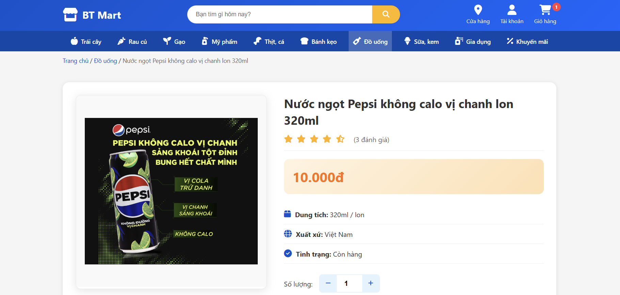
4. Kết Quả Nghiên Cứu
Giao diện chi tiết sản phẩm

Slide 21
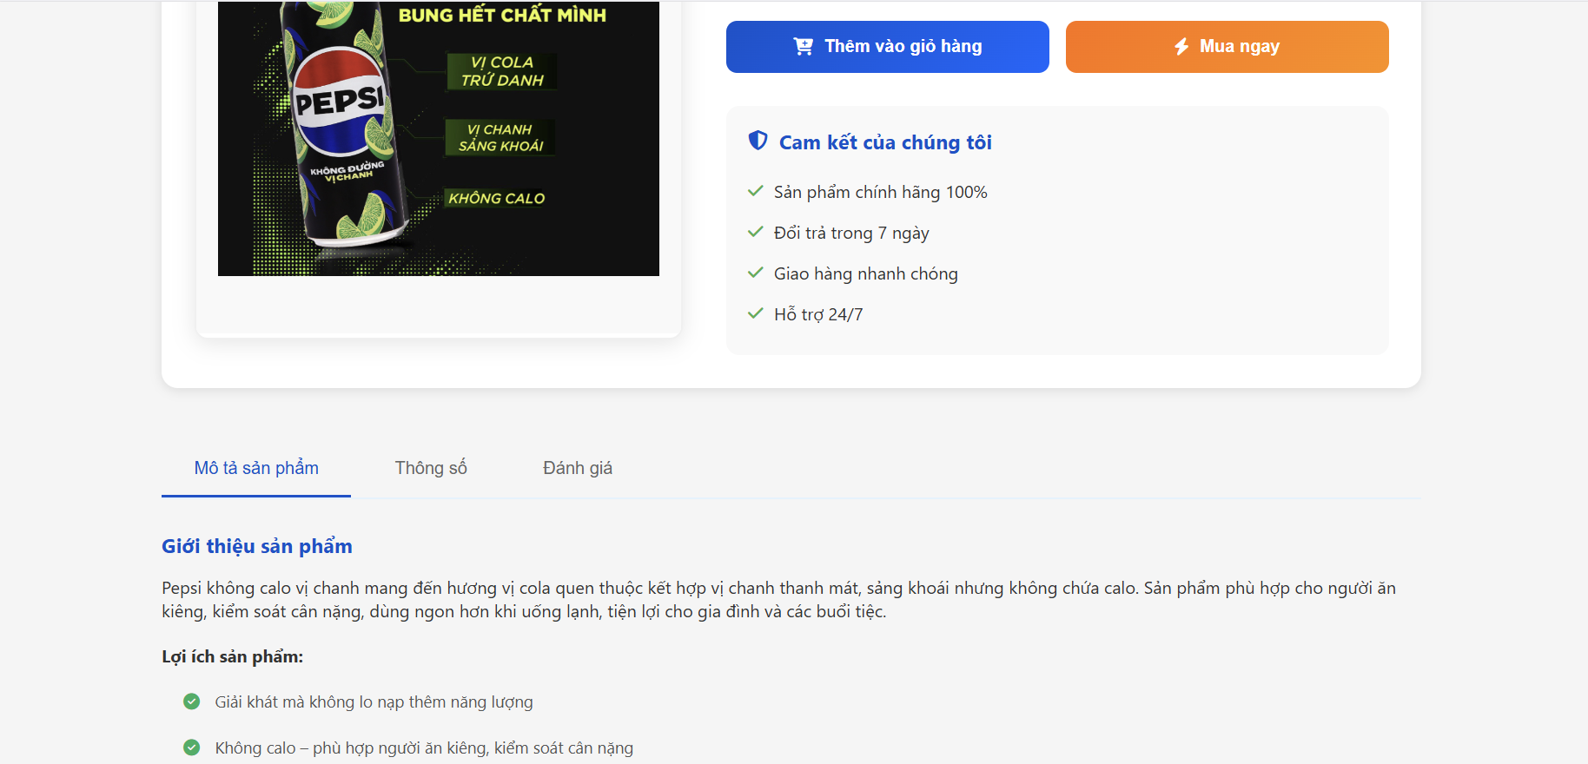
4. Kết Quả Nghiên Cứu
Giao diện chi tiết sản phẩm

Slide 22
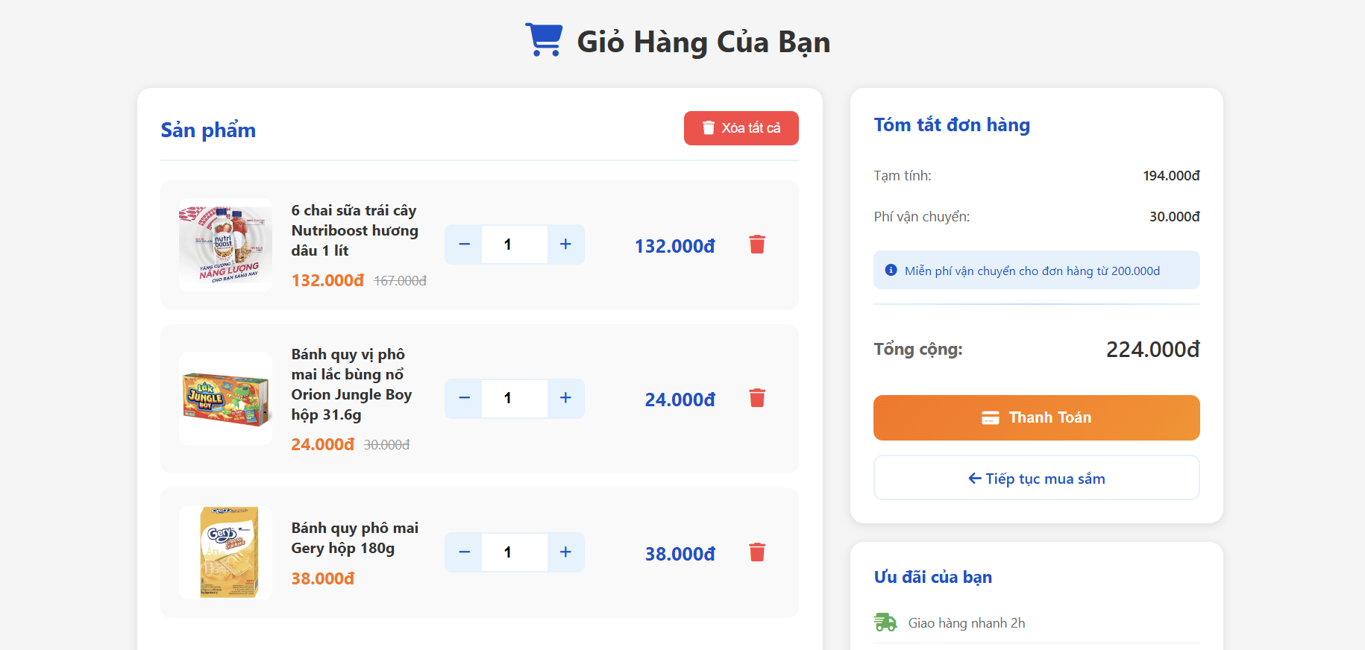
4. Kết Quả Nghiên Cứu
Giao diện giỏ hàng:

Slide 23
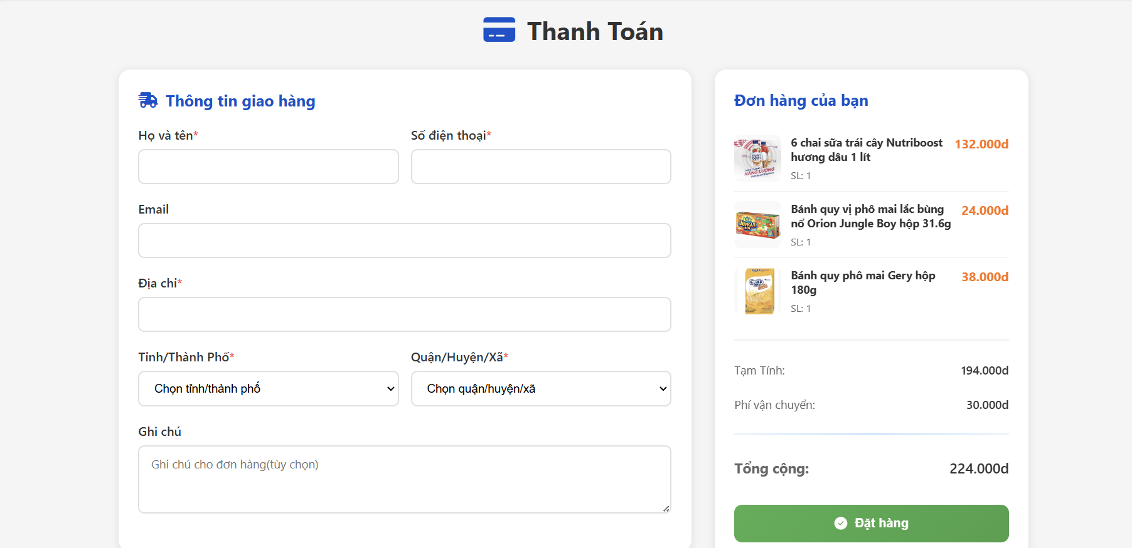
4. Kết Quả Nghiên Cứu
Giao diện thanh toán

Slide 24
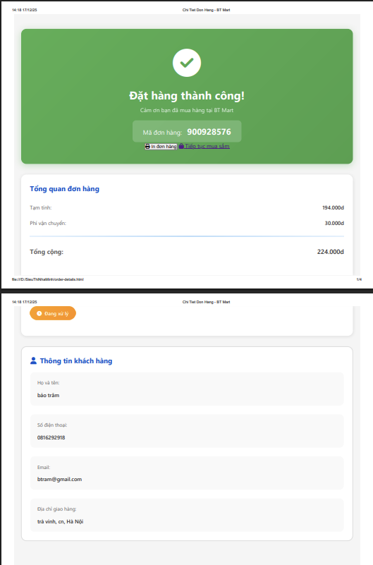
4. Kết Quả Nghiên Cứu
Giao diện hóa đơn

Slide 25
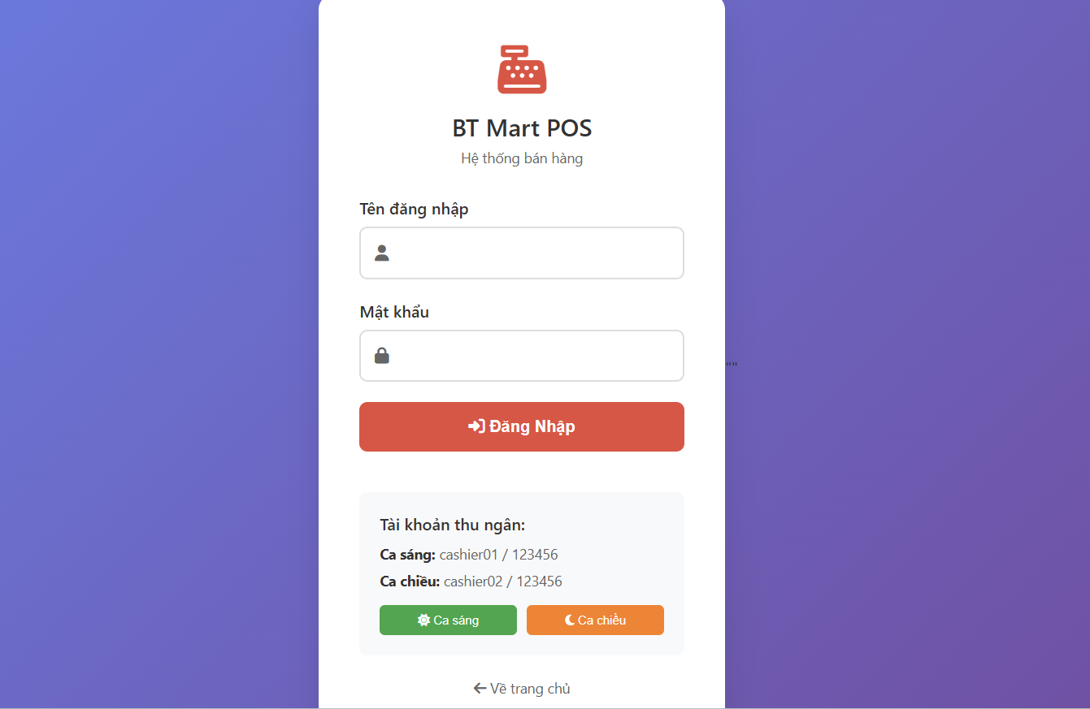
4. Kết Quả Nghiên Cứu
Giao diện POS:

Slide 26
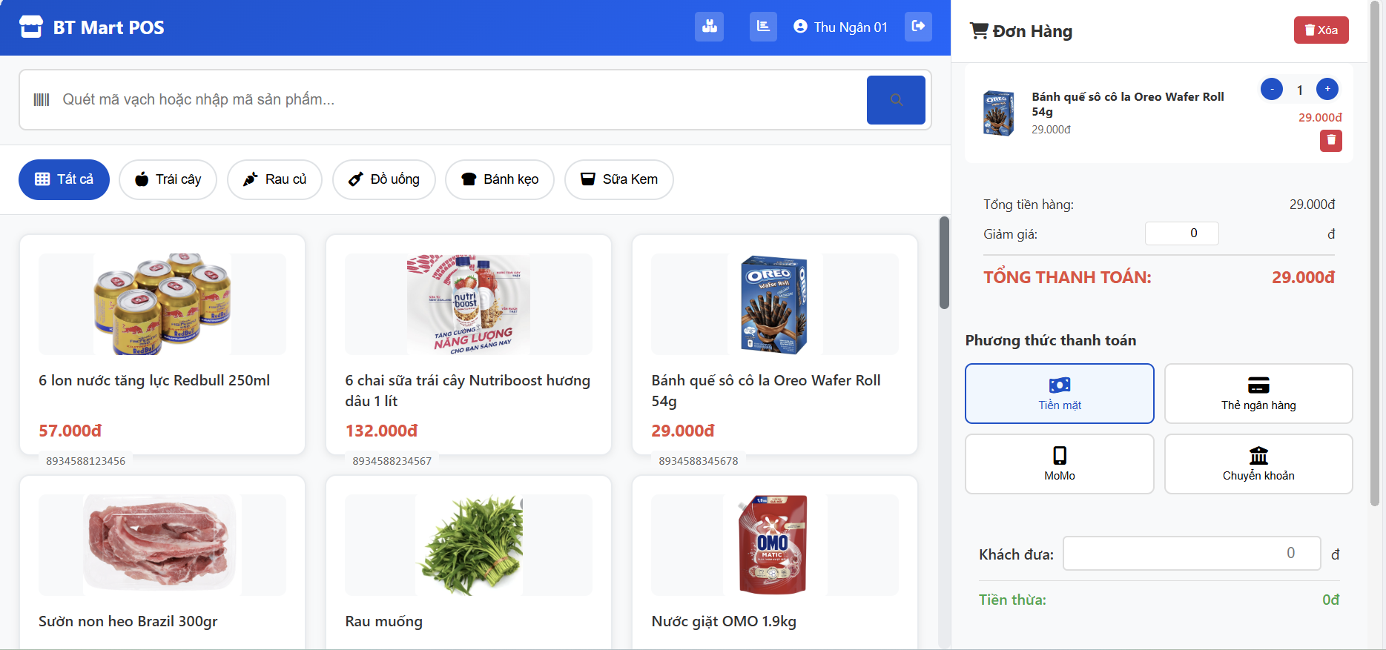
4. Kết Quả Nghiên Cứu
Giao diện POS:

Slide 27
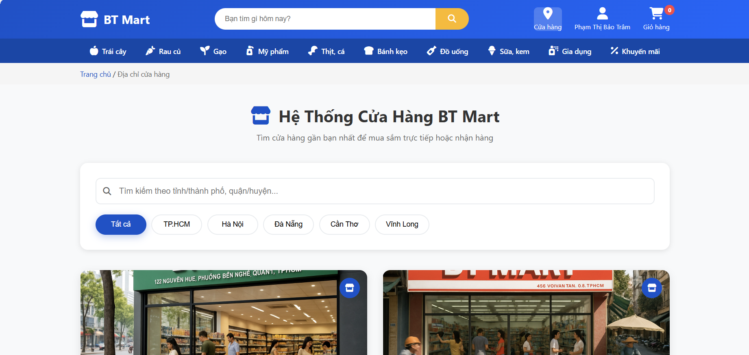
4. Kết Quả Nghiên Cứu
Giao diện địa chỉ cửa hàng

Slide 28
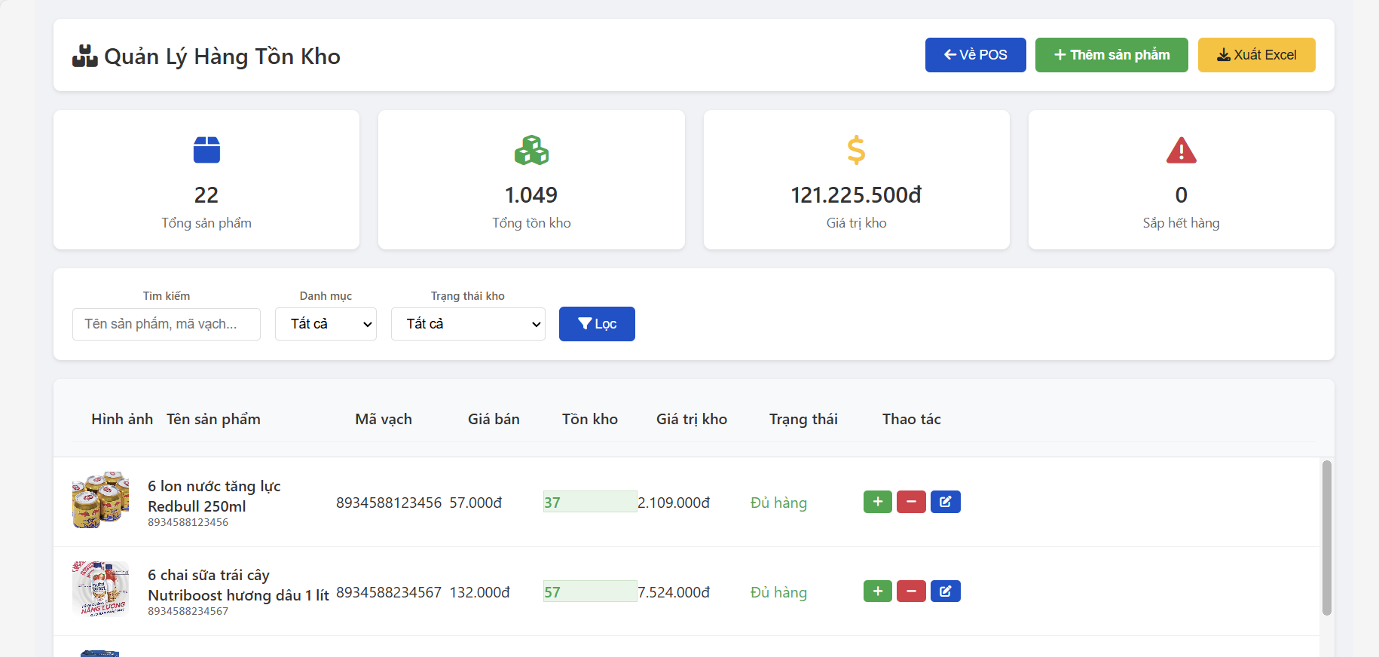
4. Kết Quả Nghiên Cứu
Giao diện quản lý hàng tồn kho:

Slide 29
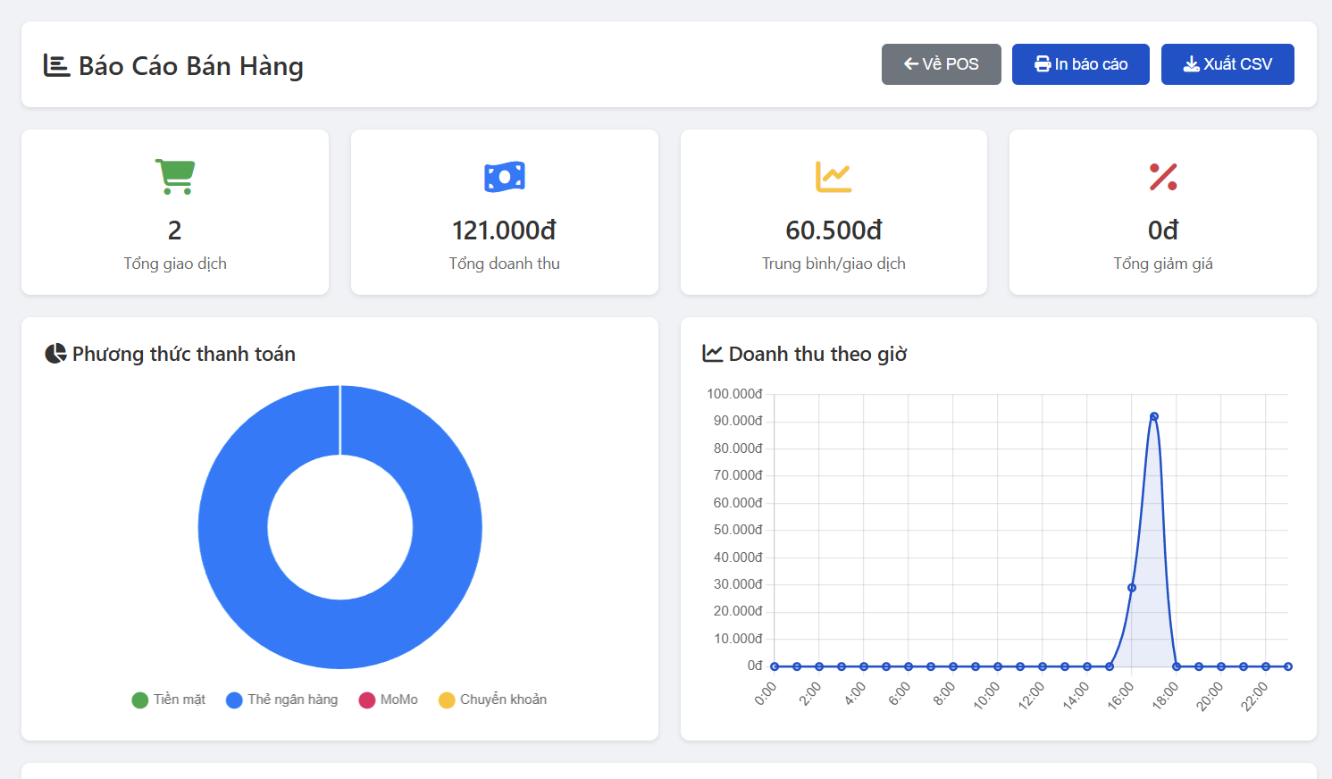
4. Kết Quả Nghiên Cứu
Giao diện báo cáo bán hàng:

Slide 30
5. Kết luận và hướng phát triển
Kết luận
Qua quá trình nghiên cứu và thực hiện, đề tài đã xây dựng được một hệ thống quản lý siêu thị mini với các chức năng cơ bản phục vụ bán hàng và quản lý sản phẩm. Hệ thống hoạt động ổn định trên nền tảng web, giao diện thân thiện và dễ sử dụng. Mặc dù chưa sử dụng cơ sở dữ liệu, ứng dụng vẫn đáp ứng tốt mục tiêu học tập và rèn luyện kỹ năng lập trình web, đồng thời tạo nền tảng cho việc mở rộng và phát triển trong tương lai.
Hướng phát triển
Trong tương lai, hệ thống có thể được mở rộng và nâng cấp bằng cách tích hợp cơ sở dữ liệu để quản lý nội dung hiệu quả hơn, phát triển chức năng thanh toán trực tuyến, bổ sung tính năng đánh giá và phản hồi của khách hàng, cũng như tối ưu giao diện cho các thiết bị di động

Slide 31
Tra Vinh University
THANK YOU

